Slide 1
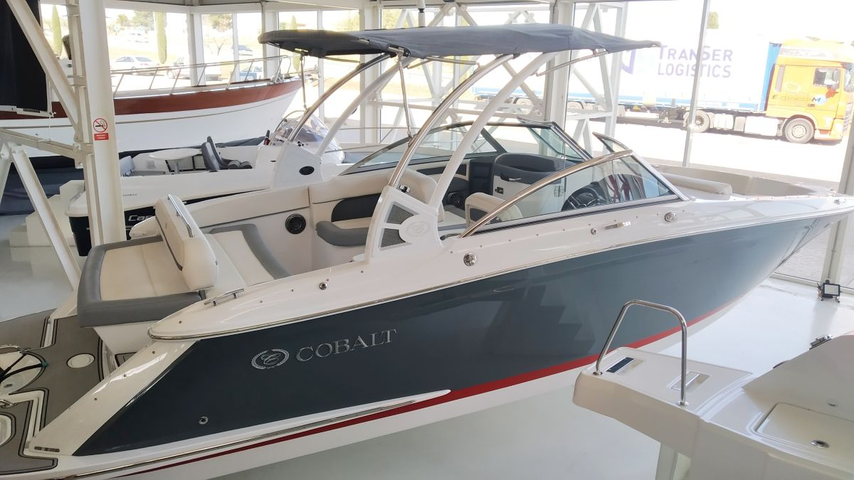
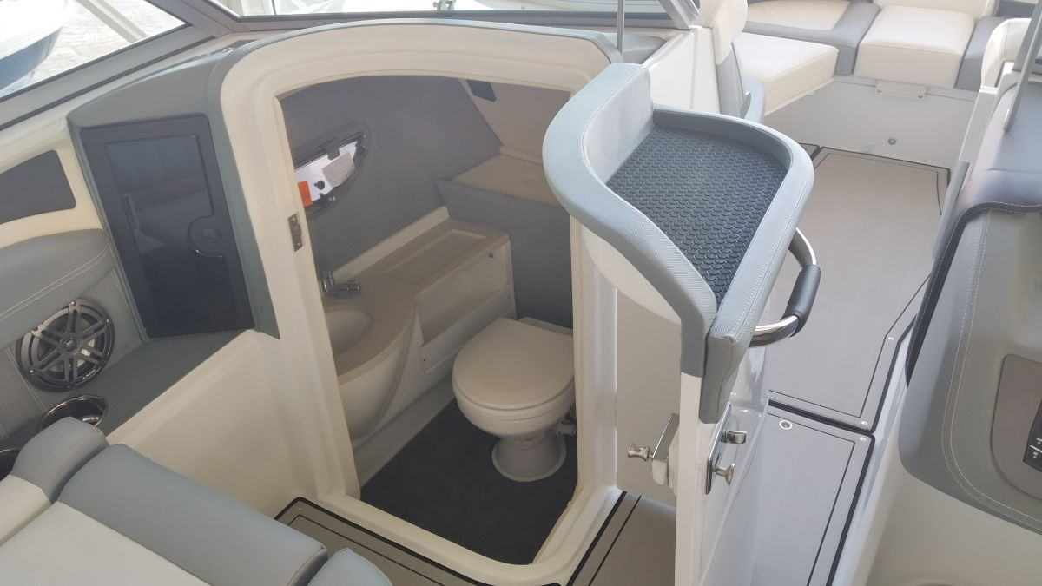
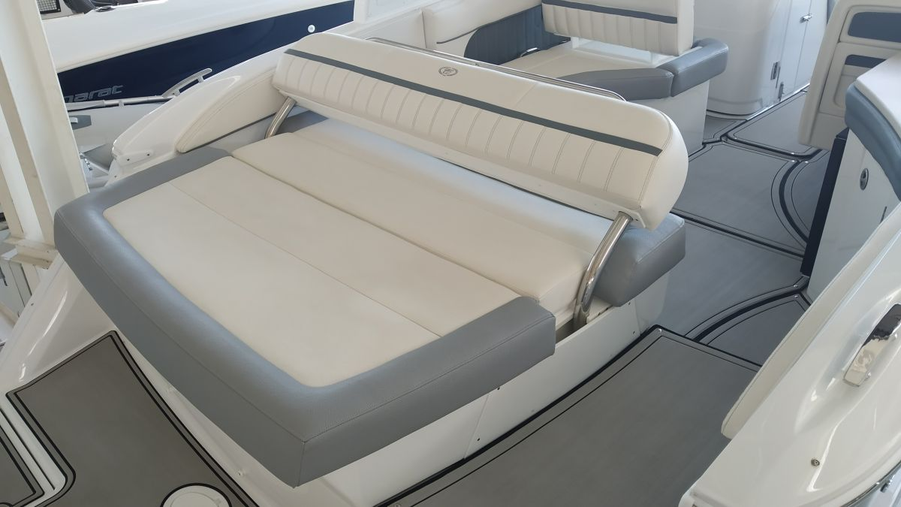
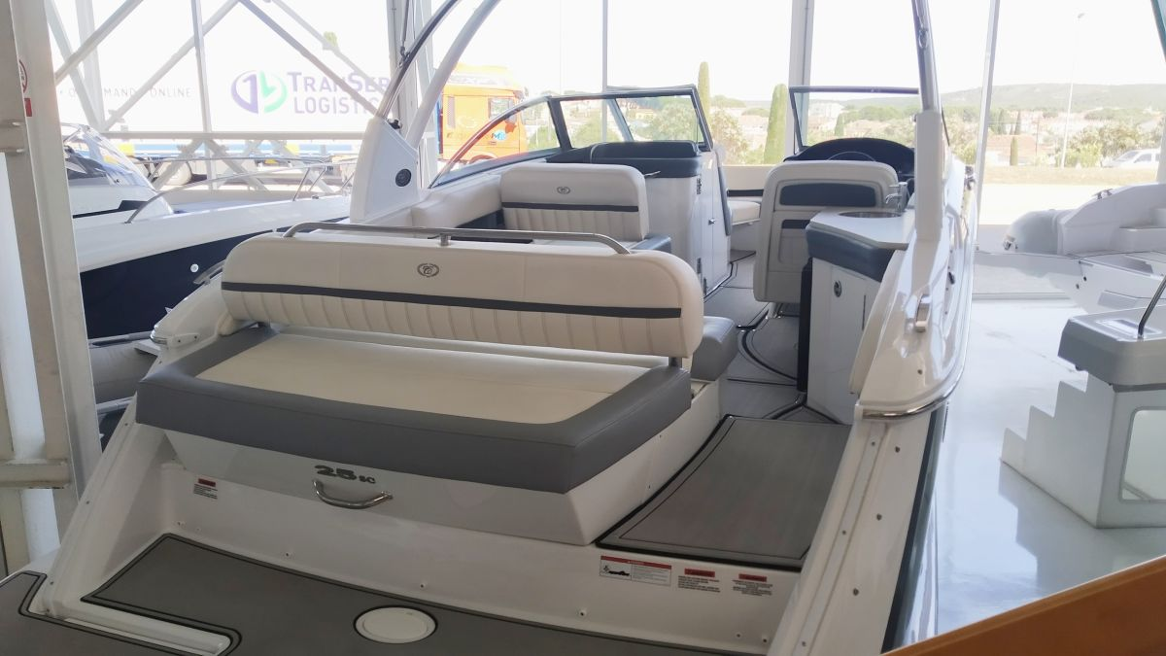
BARCO NUEVO
COBALT 25 SC
AÑO DE FABRICACIÓN: 2023
ESLORA TOTAL :6.10 (5,99 ) M
MANGA: 2,44 M
PERSONAS A BORDO: 8
MOTOR : 1 X HONDA 115 CV
172.425 €
PROMOCION 150.040 €
Iva incluido
BARCO EN PROMOCION ENTREGA INMEDIATA
CASCO COLOR SHALE FRANJA INFERIOR ROJA - MATERIAL SOF TRAC EN COLOR GRIS EN SUELO BAÑERA Y PROA - DESCONECTADOR DUAL BATERÍAS - WC MARINO ELÉCTRICO CON DEPÓSITO DE AGUAS NEGRAS CON MACERADOR - LAVABO EN ASEO - DUCHA EN PROA Y POPA - ARCO DE RADAR CON BIMINI A PROA Y POPA - LONA DE FONDEO PROA Y POPA - ESCOTILLA EN CUARTO DE ASEO - EXTENSIÓN SOLÁRIUM PROA ESTRIBOR Y BABOR - MESA DINETTE DE BAÑERA MOVIBLE - LUCES INTERIORES BAÑERA EN LED - MUEBLE DE BAÑERA EN LUGAR DE ASIENTO - NEVERA EN BAÑERA - MOLINETE ELÉCTRICO CON ANCLA Y CADENA - CARGADOR DE BATERÍAS - TRANSPORTE ASTILLERO
www.mbpyachts.com 00 34 616 732 880

